Slide 1

Система подготовки учащихся к ЕГЭ по математике
Мастер-класс
Учитель математики МБОУ-лицей
Филипова Е. К.

Slide 2
Система подготовки к ЕГЭ
С чего начать?
Как помочь школьнику при подготовке к ЕГЭ и успешно его сдать?
Что мешает?
Что помогает в подготовке к ЕГЭ?

Slide 3

Главная заповедь при подготовке к ЕГЭ по математике
Система подготовки к ЕГЭ
«Чтобы научиться решать
задачи, надо их решать»

Slide 4
Задачи учителя:
Система подготовки к ЕГЭ
изучение программного материала в формах, используемых при итоговой аттестации
системный характер подготовки

Slide 5
Система подготовки к ЕГЭ
Задачи ученика:
уметь выполнять предложенные задания
выбирать задания, которые решить под силу
способность к самоконтролю
уметь правильно распорядиться отведенным
временем
психологический настрой и концентрация

Slide 6
Система подготовки к ЕГЭ
Этапы подготовки к ЕГЭ:
работа с демоверсией
входной контроль
и анализ результатов
скрупулезная работа с каждым
заданием

Slide 7
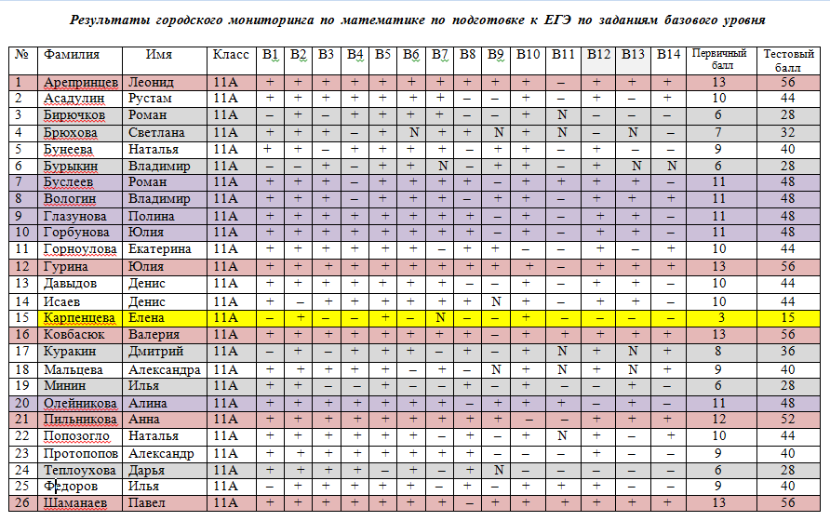

Slide 8
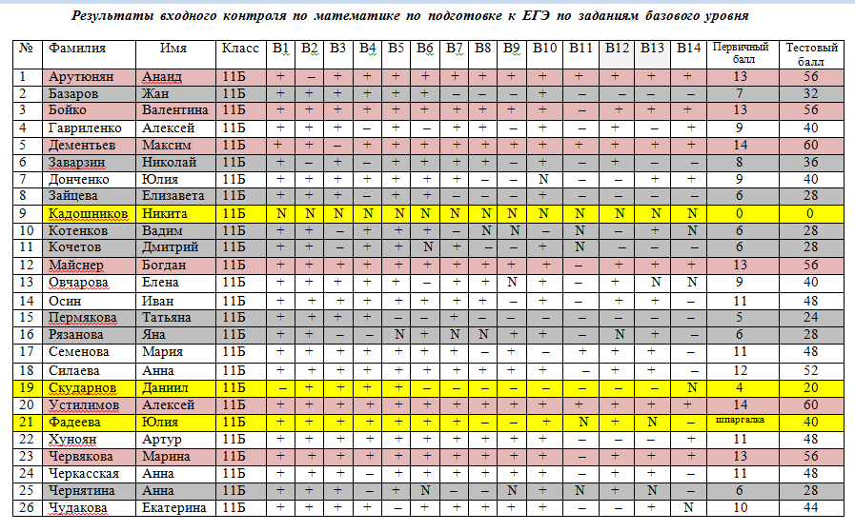

Slide 9
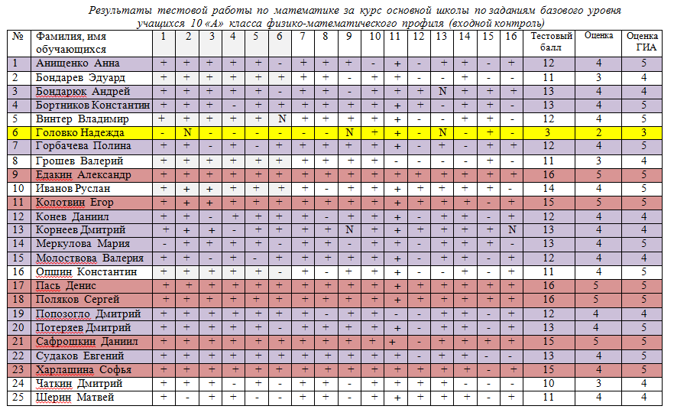

Slide 10
Система подготовки к ЕГЭ
Проблемы:
слабые знания некоторых учащихся за курс основной
школы
низкий уровень вычислительных навыков
завышенное самомнение или заниженная
самооценка учащихся
отсутствие мотивации к обучению
безразличие к результатам учебной деятельности

Slide 11
Система подготовки к ЕГЭ
Задачи по подготовке учащихся к ЕГЭ
1. Восстанавливать пробелы в знаниях учащихся за курс основной школы.
2. Готовить учащихся к ЕГЭ на каждом уроке.
3. Создать учебный материал по типу ЕГЭ:
тематические тесты, мини – тесты, математические диктанты, зачеты, самостоятельные и контрольные домашние работы.
4. Использовать готовые печатные и электронные пособия.
5. Учить школьников «технике сдачи теста».
6. Повышать интерес к предмету и личную ответственность учащегося за результаты обучения через систему дополнительных занятий.
7. Психологически настраивать учащихся на атмосферу экзамена.

Slide 12
Система подготовки к ЕГЭ
Каждый учащийся должен иметь:
маршрутный лист по решению заданий ЕГЭ
«шпаргалку» по математике
«тематическую тетрадь»
(решение прототипов всех заданий ЕГЭ)
«папку тренировочных вариантов ЕГЭ»
с подробным решением некоторых заданий «В» части ЕГЭ и «С» части

Slide 13


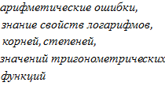


Маршрутный лист учащегося 11 Б класса Иванова Сергея
Система подготовки к ЕГЭ
В1
В4
В3
В2
Арифметические ошибки, вычисление площади фигуры на клетчатой бумаге
В5
В7
В6
В8
В9
В11
В10
В14
В13
В12

Slide 14
Система подготовки к ЕГЭ
Центральное место
в подготовке к ЕГЭ
работа по повышению
качества
и оперативности
вычислительных навыков
учащихся

Slide 15


Важный этап в подготовке к ЕГЭ – обучение «технике сдачи теста»
Система подготовки к ЕГЭ
строгий самоконтроль времени
определение трудности заданий
приемы «прикидки» результата
подстановкой
приемы «спирального движения по тесту»
нестандартные способы и методы решения заданий для «чайников»

Slide 16

Система подготовки к ЕГЭ
На каждое задание первой части надо затрачивать не более
двух - трех минут.
За 12 минут необходимо
решить 4 - 6 заданий теста.
За урок можно решить все 14 заданий базового уровня

Slide 17
Система подготовки к ЕГЭ
Принцип «спирального движения»:
просмотр теста от начала до конца
выполнение простых в режиме скорости
выполнение 2- 3 заданий, понятных, но требующих большего времени
размышление над остальными заданиями теста
движение по тесту по нарастанию сложности заданий
Максимальное количество баллов за 1часть - 60 , это хороший результат!

Slide 18
Система подготовки к ЕГЭ
Виды учебных занятий:
Уроки теории – лекции
Практические занятия (ПРЗ)
Зачеты
Консультации
Уроки обобщающего повторения и систематизации знаний по наиболее проблемным заданиям ЕГЭ

Slide 19
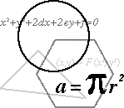

Система подготовки к ЕГЭ
«Шпаргалка»
«Шпаргалка» - справочник с кратким изложением основных
теоретических положений
и с индивидуальными дополнениями в виде формул,
схем, таблиц, чертежей,
определений

Slide 20
Карточка для устного счета
Система подготовки к ЕГЭ
Книга стоит 70 рублей. Сколько книг можно купить на 500 рублей?
Билет на автобус стоит 110 рублей. Ожидается повышение на 10%. Сколько будет стоить билет после повышения?
Поезд Екатеринбург-Москва отправляется в 7:23, а прибывает в 9: 23 на следующий день (время московское). Сколько часов поезд находился в пути?
Грузоподъемность автомобиля 3,5 тонн. Сколько автомобилей потребуется для перевозки 40 тонн груза?

Slide 21



Вычислить:
Карточка для устного счета
1час 45 мин выразить в часах
20 мин + 1 час 5 мин выразить в минутах
15 кг 5 г выразить в граммах
80 кг выразить в тоннах
Вычислить:
Система подготовки к ЕГЭ

Slide 22
Мини - тест
Система подготовки к ЕГЭ
В школе есть трехместные туристические палатки. Какое наименьшее
число палаток нужно взять в поход, в котором участвуют 20 человек.
Решите уравнение
Найдите значение выражения при с = 0,5.
Бетонный шар весит 0,5 тонн. Сколько тонн будет весить шар вдвое
большего радиуса, сделанный из такого же бетона?
Смешали 14 литров 30% раствора некоторого вещества с 10 литрами
18% раствора этого же вещества. Сколько процентов составляет
Концентрация получившегося раствора? Знак % в ответе не писать.
Найдите наименьшее значение функции на отрезке [-4,5; 5].
В1
В5
В7
В11
В13
В14

Slide 23
Мастер-класс
Применение производной
Решение заданий В14 ЕГЭ

Slide 24
Мастер-класс
30% выпускников на городском
мониторинге по заданиям базового уровня допустили ошибки при решении
В 8 задания
60% выпускников допустили ошибки
в В14 задании или не приступили к его
выполнению
С 2014 года В 14 задание включено
во 2 часть ЕГЭ

Slide 25
1. Хорошо знать теорию производной функции
2. Хорошо знать алгоритм решения заданий
3. Применять при выполнении задания нестандартные способы решения
4.Чтобы научиться решать эти задания, надо их решать
5.Иметь желание и быть ответственным за свои результаты
Готовимся к ЕГЭ. Повторение.
Я хочу и могу

Slide 26
Проблемы, которые необходимо решать
Нахождение производных
Преобразование выражений: действия с многочленами, раскрытие скобок, применение формул тригонометрии
Решение уравнений: квадратных, дробно-рациональных, тригонометрических
Определение точек экстремума и промежутков монотонности функции
Вычисление значений функции
Готовимся к ЕГЭ. Повторение.

Slide 27




















Готовимся к ЕГЭ. Повторение.
Найдите производную
функции
Формулы дифференцирования

Slide 28











Готовимся к ЕГЭ. Повторение.
Найдите производную функции
Правила дифференцирования

Slide 29
Готовимся к ЕГЭ. Повторение.
Устная работа
Исследуйте функцию на экстремумы и
укажите количество точек минимума
y y = f(x)
0 x
Ответ: 11 точек экстремума
5 точек минимума

Slide 30
Готовимся к ЕГЭ. Повторение.
Устная работа
Исследуйте функцию на экстремумы и
укажите количество точек максимума
y у = f ′(x)
+ 0 + + x
-- -- --
Ответ: 6 точек экстремума
3 точки максимума

Slide 31

Найдите промежутки возрастания функции, в ответе укажите длину наибольшего из них. у y = f′ (x)
0 х
Готовимся к ЕГЭ. Повторение.
Устная работа
f′(x) › 0
Ответ: три
промежутка возрастания; длина наибольшего из них равна 5.

Slide 32
Готовимся к ЕГЭ. Повторение.
Проверяемые умения и виды деятельности
по кодификатору
Уметь строить и исследовать простейшие
математические модели:
Вычислять производные элементарных функций
Исследовать функции на монотонность
Находить точки экстремума
Находить наибольшее и наименьшее
значения функции на указанном отрезке

Slide 33

Готовимся к ЕГЭ. Повторение.
Нахождение наибольшего и наименьшего значений функции на отрезке
Вычисление точек экстремума
В14
Наименьшее или наибольшее значение на отрезке непрерывная функция имеет либо в критической точке, либо в конце отрезка. Практически во всех заданиях в критических точках производная равна нулю. Поэтому сначала находим производную данной функции, приравниваем
ее к нулю и находим критические точки на данном отрезке, затем сравниваем значения функции в найденных точках и
на концах отрезка.
Полезно помнить, что, если функция имеет единственную критическую точку, то минимум в ней является наименьшим, а максимум – наибольшим значением на данном отрезке.

Slide 34







Готовимся к ЕГЭ. Повторение.
Найдите точку минимума функции
Решение. 1 способ
+ - min +
Ответ: 1

Slide 35
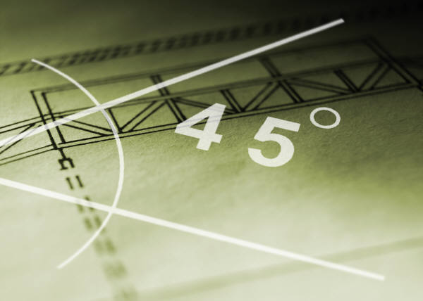





Готовимся к ЕГЭ. Повторение.
Найдите точку максимума функции
Решение. 2 способ
+ max - +
Ответ: - 5

Slide 36




Готовимся к ЕГЭ. Повторение.
Реши самостоятельно!
Найдите точку минимума функции
Ответ:
Найдите точку максимума функции
Ответ:
Найдите точку минимума функции
Ответ:
Найдите точку максимума функции
Ответ:
10
-2
3
- 4

Slide 37






Готовимся к ЕГЭ. Повторение.
Найдите наибольшее значение функции
на отрезке [-12;-6].
Решение.
+ max –
-12 -8 -6
Ответ: - 6

Slide 38





Готовимся к ЕГЭ. Повторение.
Найдите наименьшее значение функции
на отрезке .
Решение.
- min +
- 4,5 - 4 0
Ответ: - 26

Slide 39









Готовимся к ЕГЭ. Повторение.
Короткий способ решения
Найдите наименьшее значение функции
на отрезке .
Решение.
Ответ: - 9
Найдите наибольшее значение функции
на отрезке .
Решение.
+
Ответ: 4

Slide 40




Готовимся к ЕГЭ. Повторение.
Найдите наибольшее значение функции
на отрезке .
Решение.
Значит, функция убывает на отрезке .
Ответ: - 9

Slide 41




Готовимся к ЕГЭ. Повторение.
Найдите наименьшее значение функции
на отрезке .
Решение.
Значит, функция возрастает на отрезке .
Ответ: - 7

Slide 42







Готовимся к ЕГЭ. Повторение.
Реши самостоятельно!
Найдите наименьшее значение функции
на отрезке .
Найдите наибольшее значение функции
на отрезке .
Найдите наименьшее значение функции
на отрезке .
Найдите наибольшее значение функции
на отрезке .
Ответ:
0
Ответ:
9
Ответ:
5
Ответ:
-10

Slide 43




Проверь себя!
Мастер-класс
Найди производную функции
Я могу!
Я понял!
Я попробую!
Найди наибольшее значение функции на отрезке
Найди точку максимума функции

Slide 44
Адреса сайтов в сети Интернет
www.fipi.ru- Федеральный институт педагогических измерений(ФИПИ). Раздел «Открытый сегмент ФБТЗ» – это система для подготовки к ЕГЭ – в режиме on-line.
http://mathege.ru – Открытый банк задач ЕГЭ по математике. Здесь можно найти все пробные ЕГЭ по математике.
http://egetrener.ru/ - увлекательная и эффективная подготовка к ЕГЭ по математике. Зарегистрируйтесь и попытайтесь попасть в 30 лучших.
http://uztest.ru – бесплатные материалы для подготовки к ЕГЭ по математике: интерактивные тематические тренажеры, возможность записи на бесплатные on-line курсы по подготовке к ЕГЭ.
http://www.alexlarin.narod.ru/ege.html - материалы для подготовки к ЕГЭ по математике (сайт Ларина Александра Александровича).
http://www.diary.ru/~eek/ - сообщество по оказанию помощи в решении задач по математике, здесь много полезных книг по математике и для подготовки к ЕГЭ.
http://4ege.ru/ - ЕГЭ портал, все последнее к ЕГЭ. Вся информация о ЕГЭ. ЕГЭ 2014.

